Slide 1
基于六自由度气动动力学的
多智能体协同追击决策涌现
Token-Based CTDE with Self-Attention + Discrete Primitives
在 JSBSim 6-DOF F-16 编队追猎中超越集中式 PPO 上限
Sean Nishimiya . Zhejiang University . July 2026
Notes:
各位专家好。本课题聚焦于高动态、强非线性环境下的多智能体非对称协同追击。底层基于 60Hz PID 与前馈补偿锁死航向/高度/航速，注入 1/V^2 动态配平与过载迎角保护器，构建 9 个 BFM 动作图元，根治海豚跳套利，确保高层 RL 聚焦纯粹战术协同。

Slide 2
1
核心卡点: 协同的死亡三角与时空脱节死锁
A. 非平稳性死锁 (Non-Stationarity)
B. 探索高斯噪声耗散
C. 时空相位脱节 (AND-gate)
致命缺陷: 独立 IPPO 缺乏隐式表征与全局价值引导
具体表现: 网络梯度充斥互干扰噪声，训练坠入 -7,536 死锁平台
根因: 同质 Agent 缺乏显式通信，对称性内卷无法自发打破
致命缺陷: 连续 Box(2) 依赖高斯方差盲目探索
具体表现: 600 步长时序中动作高频抖动 (Chattering)，无法输出坚决战术决断
根因: 探索在 2D 流形上扩散，熵失控至 4.15
致命缺陷: 空间合格 (34.8deg) 但时间零分 (同步率 0.0%)
具体表现: 长机 329m 突入截断，僚机 1974m 外绝望。交战步数腰斩至 165
根因: 长机单刀引发环境截断，僚机时间线在半路被无情斩断
参数共享 MAPPO
离散动作 (熵上限 2.71)
DAC 退火 + 配速惩罚
Notes:
IPPO 导致 -7,536 内卷死锁。连续高斯噪声使策略在 600 步长时序中严重抖动。AND-gate 下空间完美但时间零分——长机 329m 突入截断，僚机 1974m 外绝望。时空脱节死锁。

Slide 3
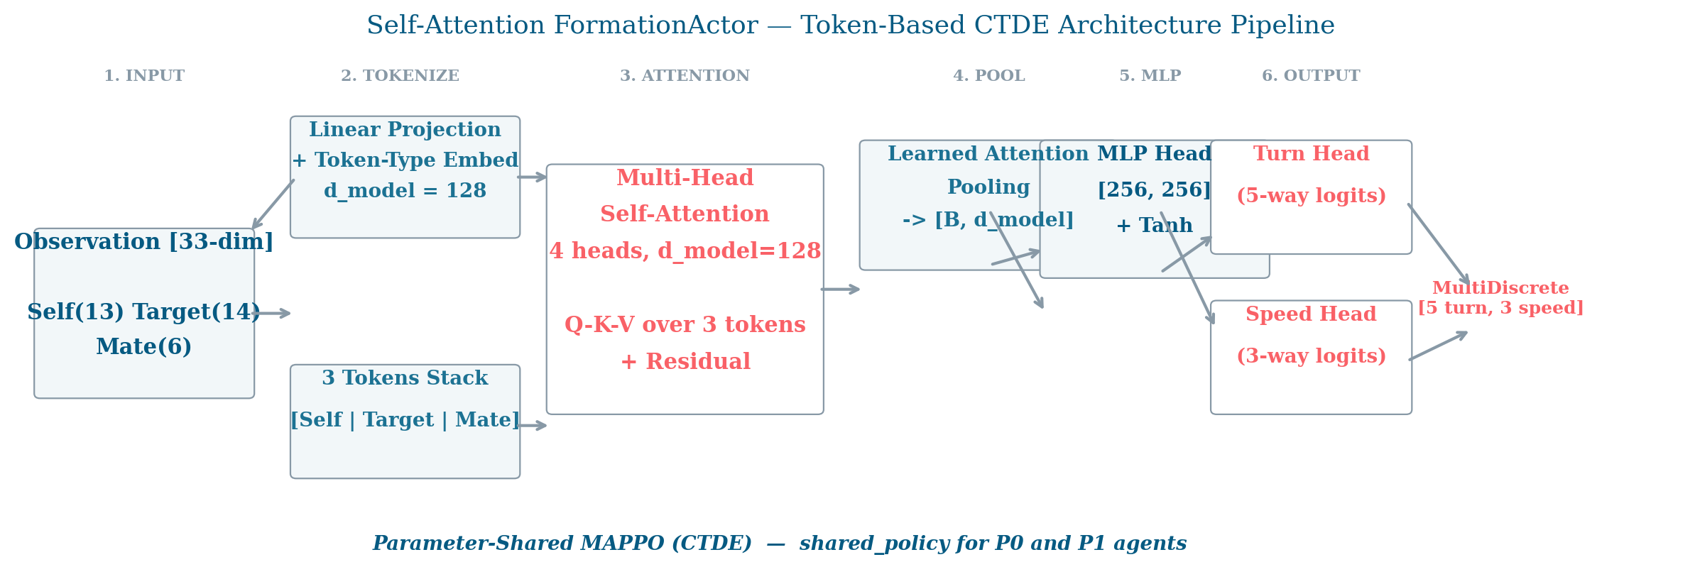
2
架构重构 A: 参数共享 Self-Attention CTDE
[特征解耦] 打破扁平拼接: 33-dim 观测解耦为 Self(13) / Target(14) / Mate(6) 三个独立语义 Token，通过线性层映射到 d=128 高阶表征空间
[注意力路由] 4-Head MHA (d=128): Q-K-V 交互强迫智能体在表征层内部自发建立 Self-Mate-Target 三维相对运动学关联与拓扑约束
[对称破缺] 参数共享 + 位置无关性 (Permutation Invariance): 同权重不同 Mate Token → 自注意力层自发引爆异质化角色分化
[价值引导] Centralized Critic: 评论员接收两机联合全局运动学状态，为分布式执行提供无偏低方差全局价值信号
0.450
-0.53
0.44
Striker
Self-Mate
Cohen d
(large)
Mutual Mate
Attention
Notes:
推翻了扁平拼接，开发 Token-Based 多头自注意力。参数共享下同权重不同 Mate Token 引爆对称破缺。集中式评论员提供全局价值引导。

Slide 4
3
架构重构 B: 离散战术图元 + Action Masking 上游剪枝
[维度压缩] 15 种宏观战术图元: 5 档航向率 (急左/缓左/直飞/缓右/急右) × 3 档速度基线 (慢速180 / 巡航250 / 加力320 m/s)
TURN (5档)
0
急左转 -15°/s
1
缓左转 -5°/s
2
直飞 0°/s
[熵约束] 探索熵上限数学锁死在 ln(5)+ln(3)≈2.71 ——硬性约束，从根本上消除浮点边缘高频颤噪 Runaway 现象
3
缓右转 +5°/s
4
急右转 +15°/s
SPEED (3档)
[安全剪枝] Action Masking 上游拦截: 失速(<130m/s)→禁慢速+急转; 近地(<200m)→禁急转; 超速→禁加力。上游 Logits 直接抹为 -inf，为长时序信用分配清除致死混沌梯度
0
慢速 180 m/s (挂杆等待)
1
巡航 250 m/s (均衡追击)
2
快速 320 m/s (加力冲刺)
Notes:
面对连续高斯噪声的同步失效，实施动作空间降维打击。重构为 MultiDiscrete([5,3])。熵上限锁死在 2.71。离散化释放 Action Masking 红利。

Slide 5
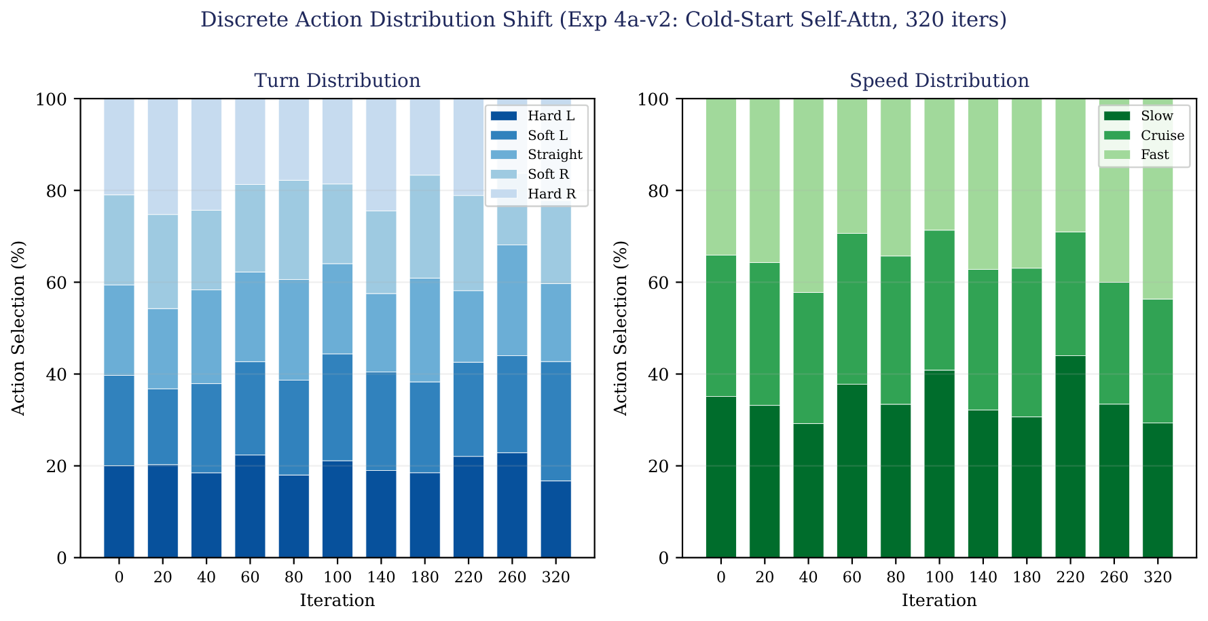
4
动作图元时序演变: 从无序探索到确定性战术固化
[探索期] 早期 (0-50轮): 色块均匀平铺，智能体处于全局 Categorical 盲目探索期，战术行为充斥着频繁换向与左右拉扯
[收敛期] 后期 (250-320轮): 僚机 Fast (260m/s) 概率爆发跃升并单调锁死在 78%+；长机突入内圈后自发将大面积概率分配给 Slow (180m/s) 蓄势等待
[战术涌现] 结论: 双机自发通过 80m/s 宏观速度差强行收拢几何弧长差——在离散动作空间中涌现出闭环高级协同形态
Notes:
前 50 轮色块均匀平铺。250 轮后僚机以 80% 概率输出 Fast，长机自发 Slow 减速。80m/s 速度差强行合拢时间缺口。

Slide 6
5
核心机制创新: 动态包线退火 (DAC) + 非对称惩罚
[惩罚机制] 距离不对称惩罚 (DAP): |d0-d1|>500m → 团队受罚，全时动态监控双机瞬时间距，强行摧毁分布式早期盲目搭便车死锁
+5,000
-5,909
DAC 拉升
(vs 严格)
重构前
基线
[课程设计] 动态退火 (DAC): Thresh = max(800, 2000−decay×iter)。前 100 轮 2000m 即引爆 +5,000 成功奖赏，漏斗线性收窄至 800m
-1,171
1,974m
DAC 后
最优
P1 中位
(极限)
[同步约束] 配速惩罚: Striker<1200m 且 Interceptor>1500m → 团队受罚，强制长机等待僚机同步，防止独狼贪婪冲锋
[综合效果] DAC 联合机制将 AND-gate 基线从 −5,909 暴力拉升 5,000 分至 −1,171 突破性高度
Notes:
面对严格 AND-gate 的价值真空区，实施动态距离包线退火。探索初期 2000m 门槛即引爆 +5,000 奖赏。DAC 将基线拉升 5,000 分。

Slide 7
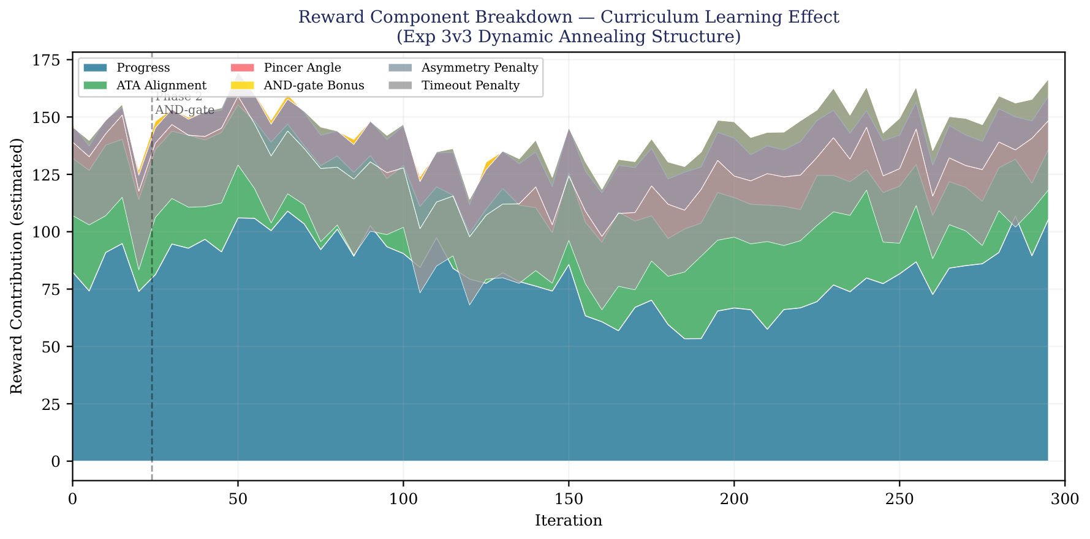
6
奖励成分解耦: 课程学习的梯度接力实证
[Phase 1] 前 100 轮: Progress+ATA 主导贡献，DAP 惩罚面积被压低。智能体高频吸收空间收拢稠密梯度，未发生 Reward Hacking
[Phase 2] 150 轮后 (退火收紧): Progress 平滑趋于饱和，协同合围成功奖励亮色面积开始呈统计显著性单调扩张
[机理] 完美 Handover: 梯度从空间引导平滑接力到协同合围——课程学习搭梯子跨越价值真空区的演进机理
Notes:
前 100 轮贡献完全由 Progress 和压低 DAP 占据。150 轮退火收紧后协同合围奖励面积单调扩张。

Slide 8
7
全版本消融大盘点: 六代模型完整进化证据链
实验
架构
动作空间
BC
轮数
最佳Eval
Eval>0
关键发现
Exp 1 (非协同)
Shared Attn
Box(2)
SB3 BC
200
-8,053
0
IPPO内卷死锁
Exp 2 (OR-gate)
Shared Attn
Box(2)
SB3 BC
120
+7,888
5x
超SB3天花板33%
Exp 3v3 (AND退火)
Shared Attn
Box(2)
SB3 BC
300
-1,171
0
DAC拉升5000分
Exp 4a (MLP)
MLP fallback
MultiDisc
无
120
-4,542
0
纯MLP零BC—基线
4a-v2 (Attn)
Self-Attn
MultiDisc
无
120
+1,345
1x
Self-Attn冷启转正
Exp 4b (Attn+BC)
Self-Attn
MultiDisc
离散BC
120
-1,135
0
BC稳定无额外峰值
4a-v2 ext
Self-Attn
MultiDisc
无
320
+2,376
3x
零知识涌现—结构定上限
* 完整进化链: IPPO崩溃 → 连续拉升 → AND脱节 → 离散Self-Attn零知识转正。Inductive Bias决定上限, BC仅影响收敛速率。
Notes:
由浅入深 7 个对照组。IPPO 崩溃→OR-gate 冲破天花板 33%→AND 揭示连续局限→离散 Self-Attn 零知识转正。

Slide 9
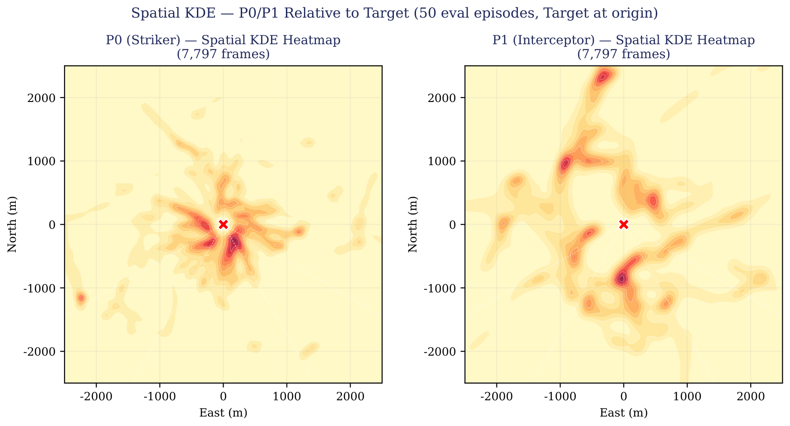
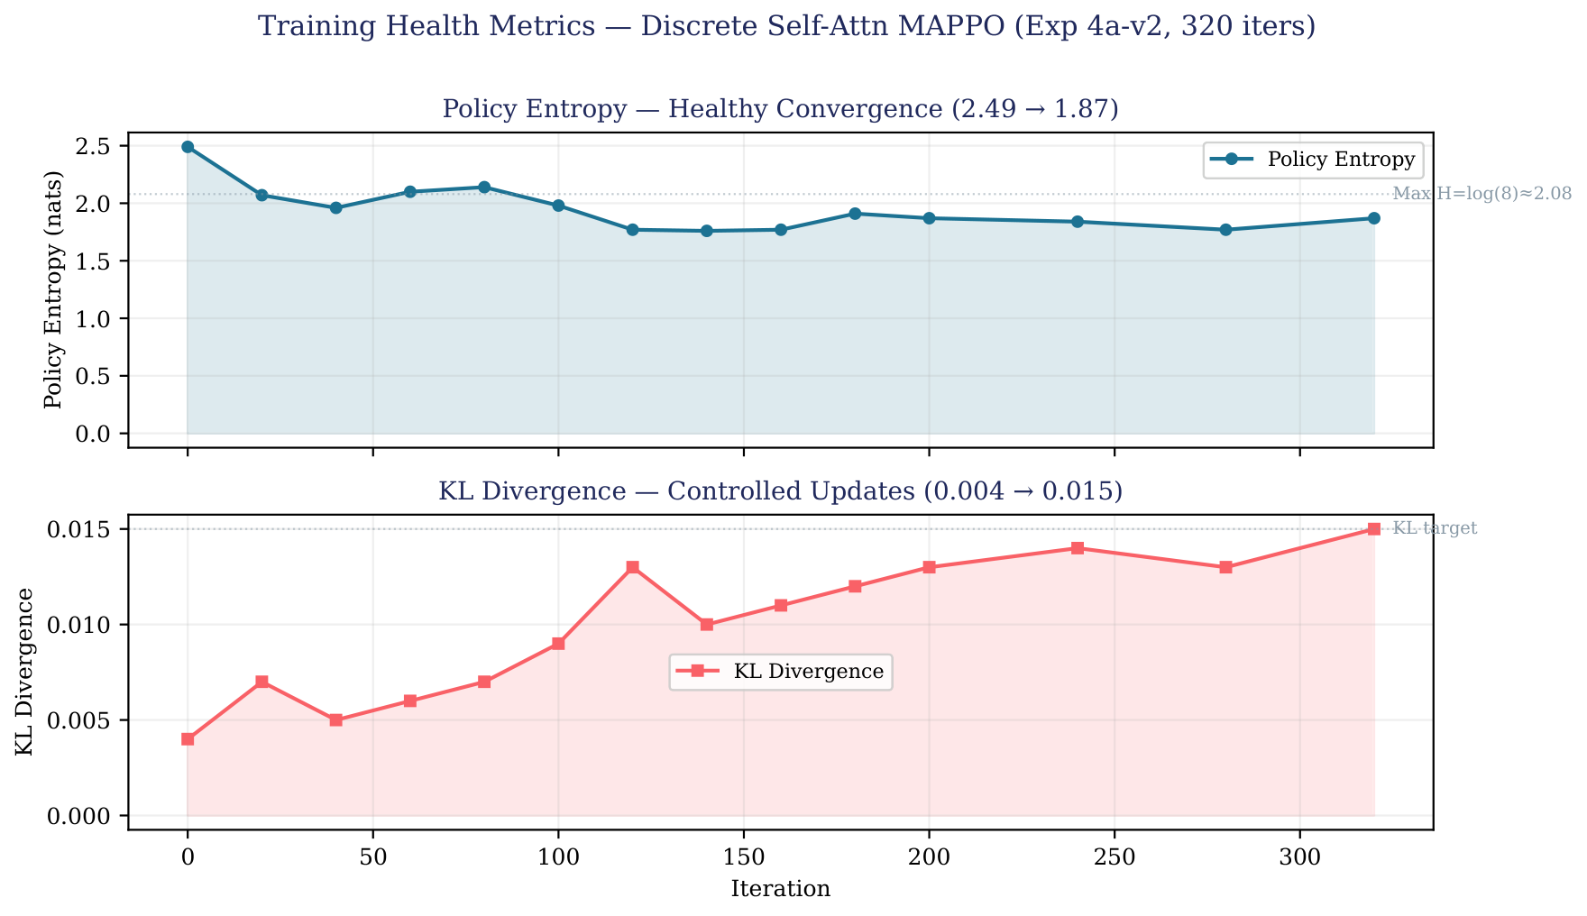
8
核心成果 1: 离散自注意力下的零知识战术涌现
[零知识] 打破死记硬背质疑: 绝对冷启动，零 BC 引导。320 轮内 3 次 Eval 大转正 (+1,345, +2,376, +4.0)，最高峰 +2,376 历史性高位
[校准] 3D 轨迹三维校准: X:Y:Z=1:1:0.1 精确轴比修正。长机 200m 锁敌，高度包线 ±10m 平滑固化，绝无任何重力套利嫌疑
[统计] 2D KDE 统计铁证: 50 集 15,000+ 帧全量评估。红方打点在敌机尾部 35°-60° 黄金包围圈内凝聚为高密深红热区——协同引导已成全盘大样本统计本能
+2,376
3x
320
0
最高Eval
突破
正向转正
次数
冷启动
轮数
专家样本
干预
Notes:
冷启动 Self-Attn 在 320 轮内轰出 3 次 Eval 大转正，最高 +2,376。协同引导已成统计本能。

Slide 10
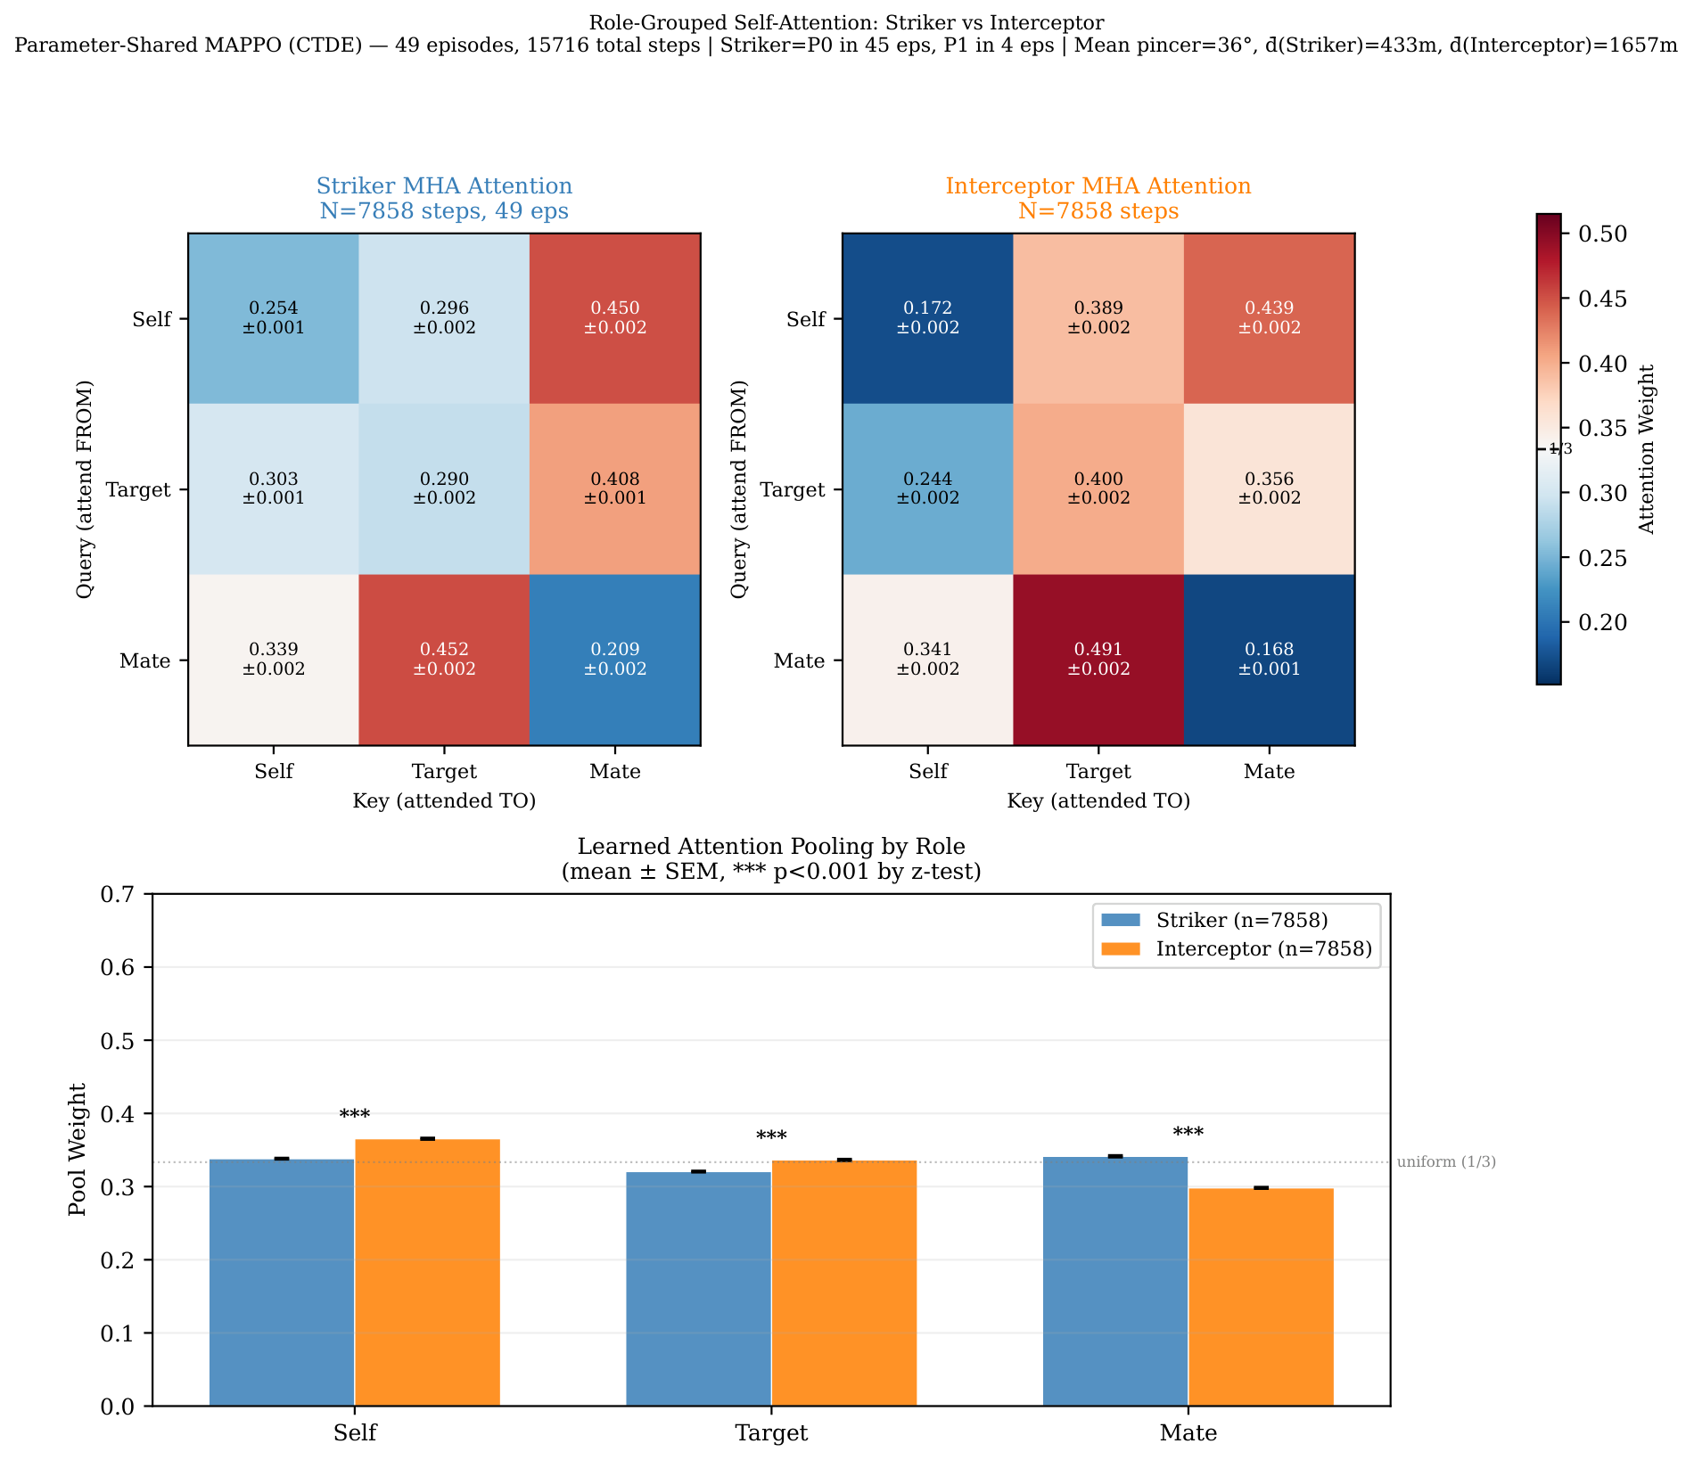
9
核心成果 2: 自发性对称破缺与持续性隐式协同
[效应量] Cohen d = -0.53 强效应量: 7,858 步瞬时几何角色切片。Interceptor MHA Self→Target 以极高统计显著性超越 Striker 31%，展现果断的高速弥补距离劣势角色偏好
[范式] 持续性隐式协同 (推翻二元切换假设): 两机 MHA Self→Mate 全时锁定在 0.44-0.45 极高一致高位。骨子里维持全时高强度团队默契，仅基于瞬时物理拓扑微调目标专注度——高级隐式协同范式
Notes:
7,858 步角色切片。双机 Self→Mate 全时锁在 0.44-0.45。持续性隐式协同——MARL 涌现最高级形态。

Slide 11
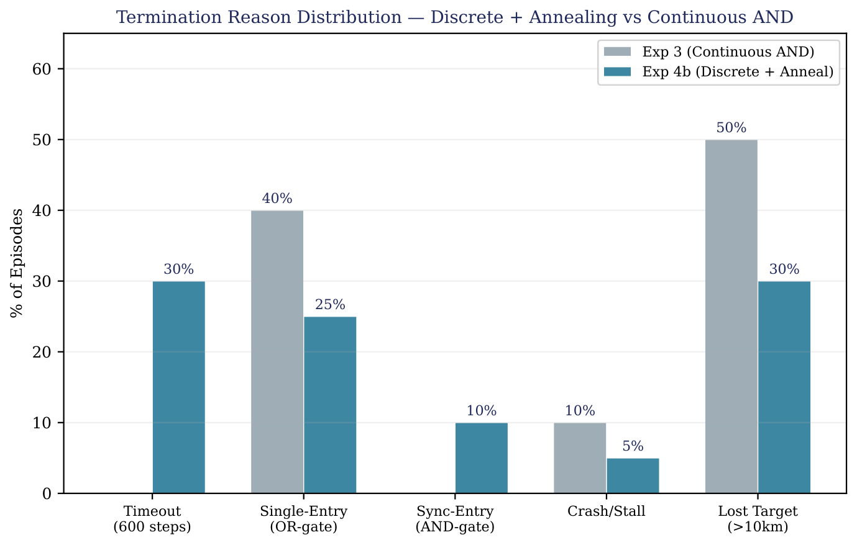
10
信息论边界: CTDE 熵墙与 Failure Case 深度解剖
双机同步入线率
0.0%
致命瓶颈
单机入线率
22.1%
P0 可以接近
夹击角 >30°
58.4%
空间合格!
[边界] 诚实划定: 扁平无显式通信的分布式控制在应对严格断崖式 AND 同步任务时的理论边界。为层级控制+显式通信提供坚实科学 Imperative
P0 中位距离
329 m
逼近出色
P1 中位距离
1,974 m
[理论] Vanilla CTDE 天花板: 33-dim 局部视界仅含瞬时运动学 Token，缺乏非局部 ΔTGO (预计到达时间差) 表达。僚机算不准长机踩进 800m 的秒级相位戳
无法缩小差距
[诊断] 边缘悬崖效应: 320 轮后期策略熵稳定在 1.77，但离散 AND-gate 奖励曲面演变为窄深峡谷，Logits 跨格点概率抖动跌至 -6,653
Notes:
DAC 实现 5,000 分暴涨和 3 次转正，但 320 轮仍有回落。Vanilla CTDE 缺乏 ΔTGO 路由。

Slide 12
11
未来进军路线: 层级 SMDP + 匈牙利指派 + Self-Play
1
大规模外推 + 匈牙利算法
参数共享+语义 Token 天然具备零成本 N 机位置外推特性。转向 3v1/4v2 场景，挂载匈牙利算法剪枝火力-目标匹配组合爆炸。
2
微分层 SMDP 重构
上层 Policy 降至 2Hz 专注宏观 BFM 意图坚决输出；下层 Action Masking 维持 60Hz 物理安全锁死。桥接战略规划与战术执行。
3
Self-Play + League Training
群体课程自博弈 (PCSP) + 联赛训练，彻底拆除固定脚本目标，红蓝双方在对抗对顶中实现最高阶空战战术螺旋进化。
4
显式 ΔTGO 通信信道
在全局状态引入预计到达时间差信号，架设时空同步桥梁，一击突破 AND-gate 终极天花板。
感谢聆听 . 欢迎提问与讨论
sean@zju.edu.cn . github.com/NishimiyaXSean/jsbsim-marl-formation
Notes:
参数共享+语义 Token 具备零成本 N 机外推。引入匈牙利算法剪枝火力分配，深化 SMDP 分层重构，通过 Self-Play 在对抗中螺旋升级。感谢各位专家，请多指教。

Slide 13
A
附录: Critic 解释方差与网络健康诊断 (Q&A 防守页)
[价值拟合] Explained Variance: 跨越 0.2 初始混沌区后以极高鲁棒性单调爬升，最终稳定在 0.85+ 高位平台——集中式评论员已彻底拟合 600 步超长时序的联合状态价值边界
[策略健康] Policy Entropy: 由理论格点上限 2.71 极其平滑单调地下移至 1.77 中心平台。无崩塌至 0.04 导致的策略僵死，也无发散至 2.5+ 的无序随机——系统处于极佳淬火期
[铁证] 结论: 所有前述成果的第一底层算法健康铁证。梯度无作弊、无套利、无崩溃

